Slide 1
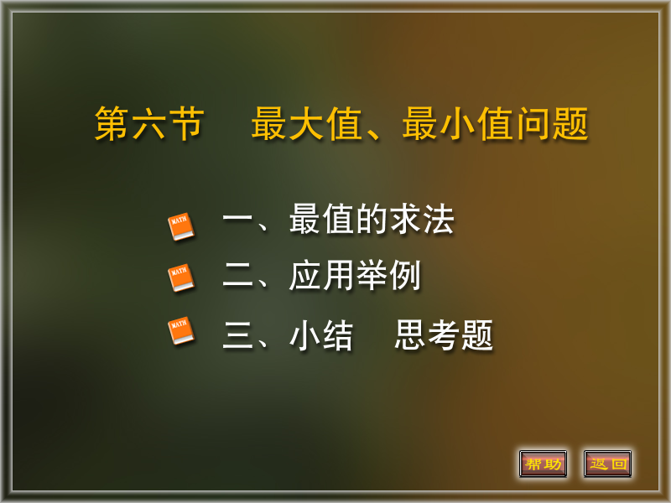

Slide 2

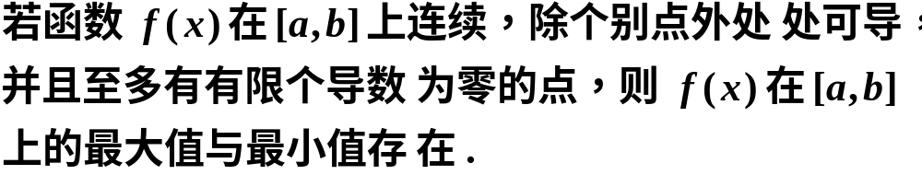





一、最值的求法

Slide 3
步骤:
1.求驻点和不可导点;
2.求区间端点及驻点和不可导点的函数值,比较大小,那个大那个就是最大值,那个小那个就是最小值;
注意:如果区间内只有一个极值,则这个极值就是最值.(最大值或最小值)

Slide 4
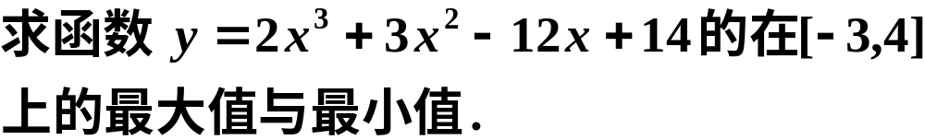











二、应用举例
例1
解
计算

Slide 5
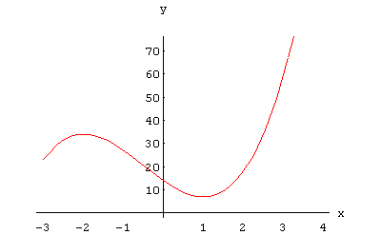
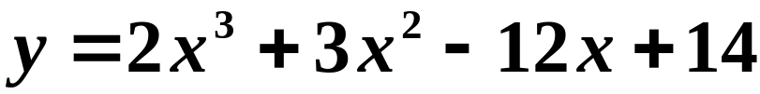


比较得

Slide 6

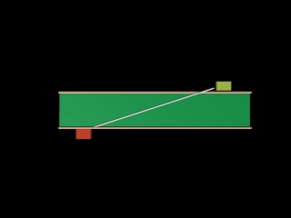
例2
敌人乘汽车从河的北岸A处以1千米/分钟的速度向正北逃窜，同时我军摩托车从河的南岸B处向正东追击，
速度为2千米/分钟．
问我军摩托车何
时射击最好（相
距最近射击最好）？
点击图片任意处播放\暂停

Slide 7
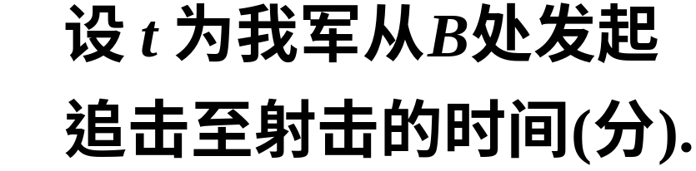




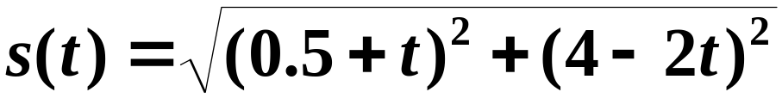


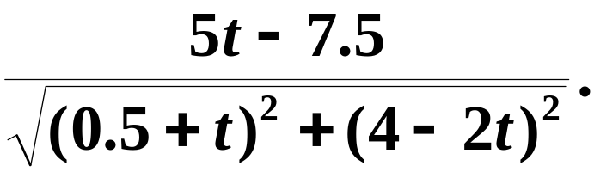



解
(1)建立敌我相距函数关系
敌我相距函数
得唯一驻点

Slide 8
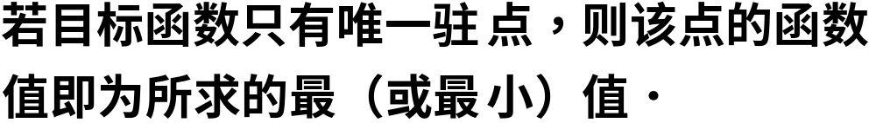
实际问题求最值应注意:
(1)建立目标函数;
(2)求最值;

Slide 9

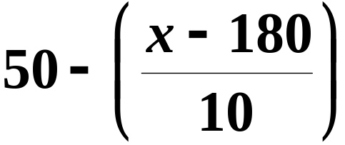
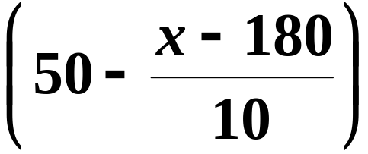


例3
某房地产公司有50套公寓要出租，当租金定为每月180元时，公寓会全部租出去．当租金每月增加10元时，就有一套公寓租不出去，而租出去的房子每月需花费20元的整修维护费．试问房租定为多少可获得最大收入？
解
设房租为每月 元，
租出去的房子有 套，
每月总收入为

Slide 10
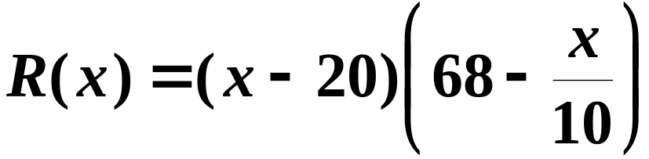
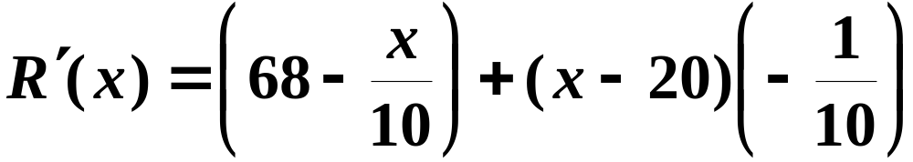
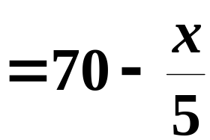


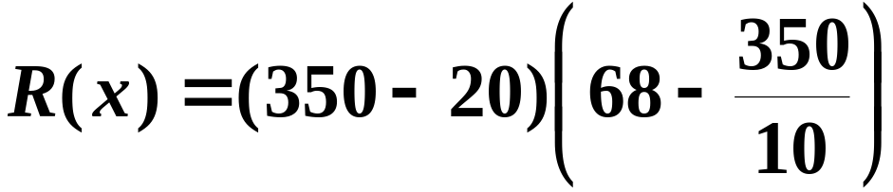

（唯一驻点）
故每月每套租金为350元时收入最高.
最大收入为

Slide 11
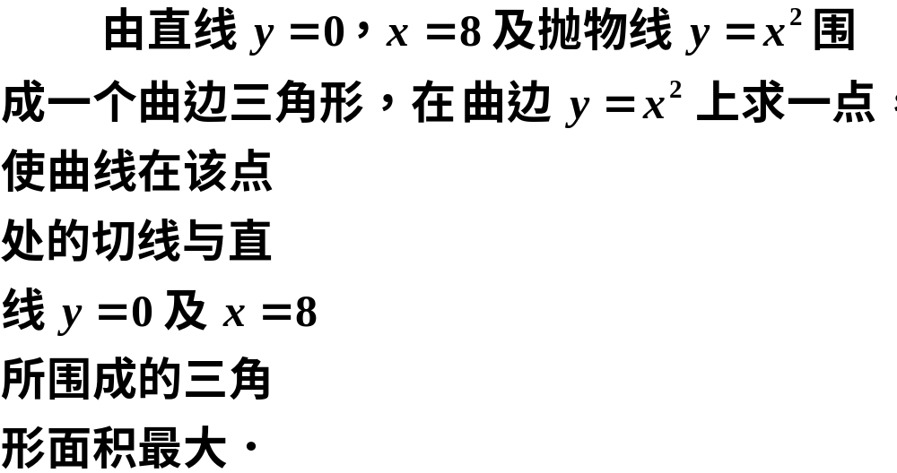
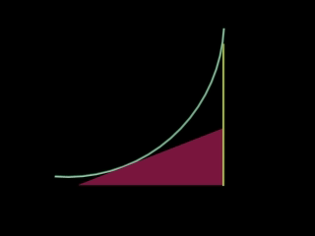
例4
点击图片任意处播放\暂停

Slide 12






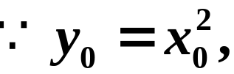
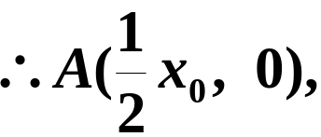


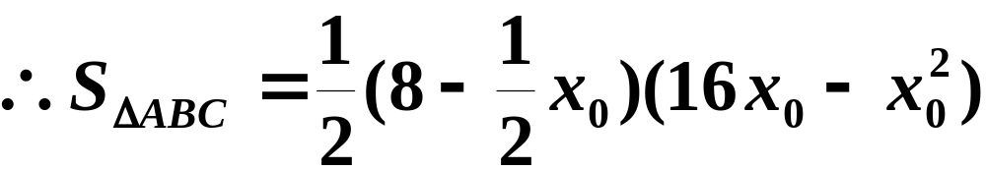

解
如图,

Slide 13
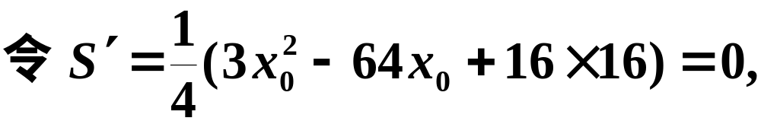
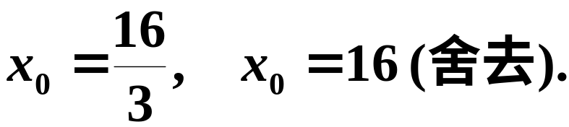
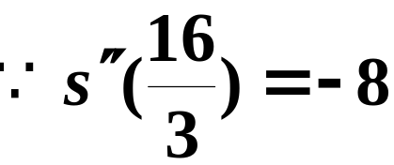
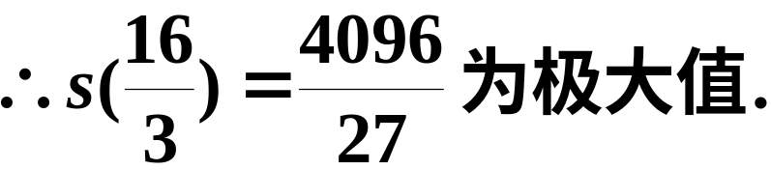

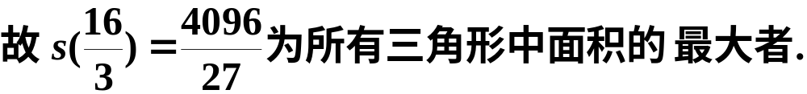
解得

Slide 14
三、小结
注意最值与极值的区别.
最值是整体概念而极值是局部概念.
实际问题求最值的步骤.

Slide 15
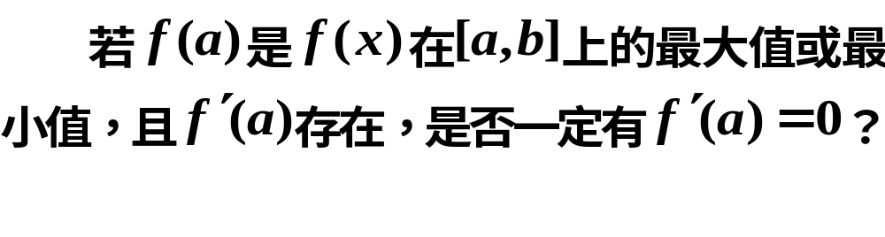
思考题

Slide 16




思考题解答
结论不成立.
因为最值点不一定是内点.
例
在 有最小值，但

Slide 17
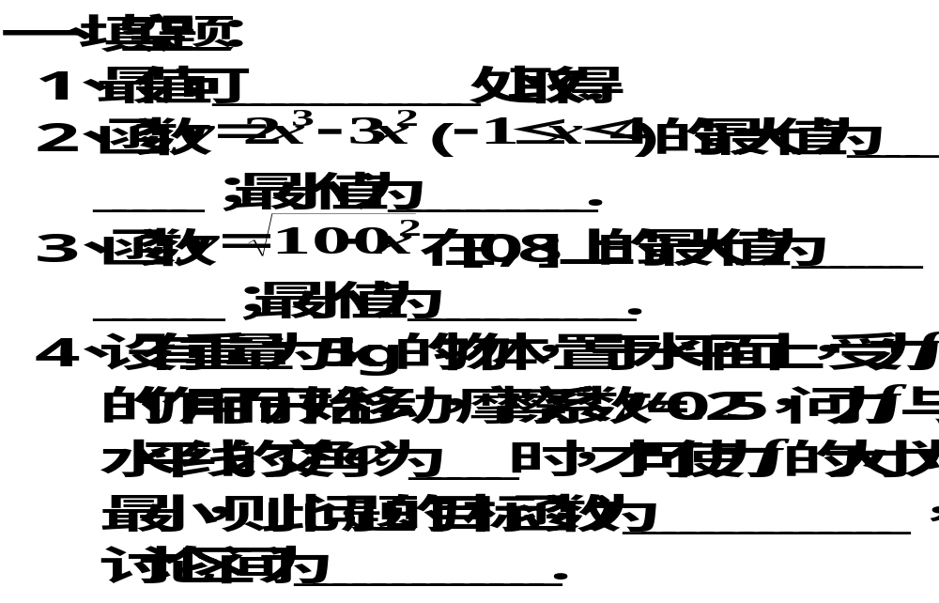
练 习 题

Slide 18
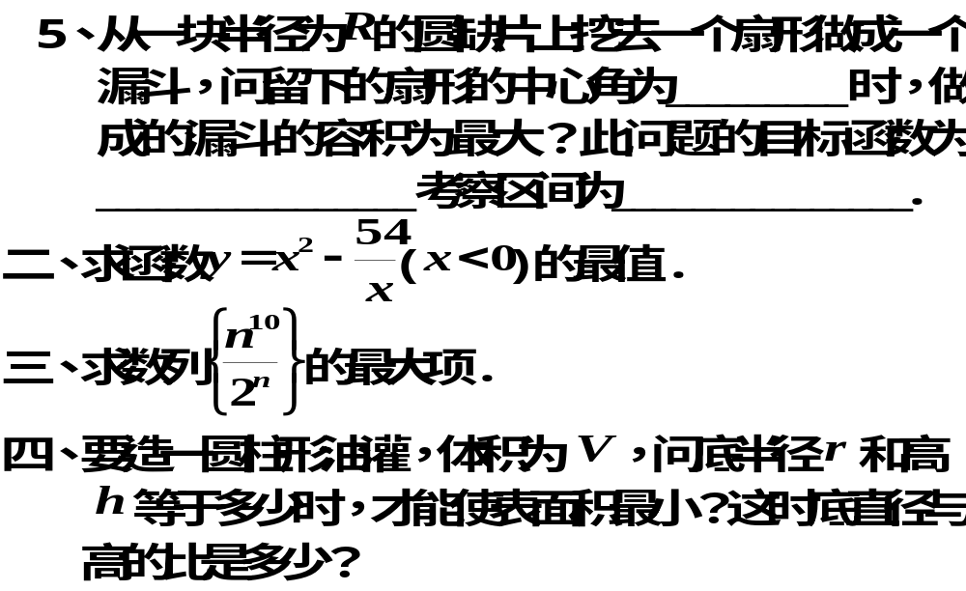

Slide 19
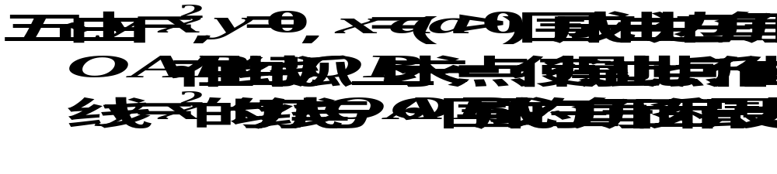

Slide 20
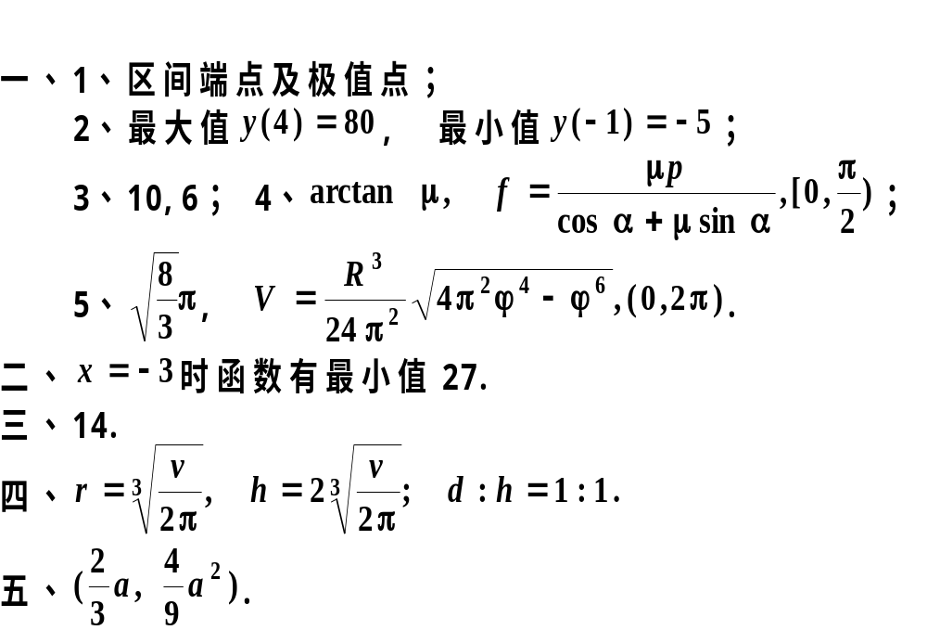
练习题答案

